Slide 1

基础工程
FOUNDATION ENGINEERING
主讲教师：刘 海
广州大学土木工程学院

Slide 2

单选题
2分
下列哪种稳定性分析不需要考虑嵌固深度的影响？
A
整体稳定性分析
B
基坑底部土体突涌稳定性分析
C
基坑底部土体抗隆起稳定性分析
D
基坑渗流稳定性分析
提交

Slide 3
单选题
2分
下列可按被动土压力计算的是（ ）？
A
作用在地下室外墙上的土压力
B
逆作拱墙外侧土体作用在拱墙上的土压力
C
基坑内侧土体作用在基坑底面以下嵌固深度内支护结构上的土压力
D
排桩外侧土体作用在排桩上的土压力
提交

Slide 4
第8章 地基抗震分析和设计

Slide 5
第八章 地基抗震分析和设计
8.1 概述
8.2 地震和地震反应
8.3 场地与地基
8.4 地基抗震验算

Slide 6
8.1 概述
定义：
由内力地质作用和外力地质作用引起的地壳振动现象的总称。
我国地震灾害极为严重，原因有三:
  地震活动区域的分布范围广。7度及7度以上地区面积占全国面积32.5%。
  地震的震源浅。我国地震总数的2/3发生在大陆地区，绝大数属于二三十公里深度以内的浅源地震。
  地震区内的大中城市数量多。我国一半城市位于基本烈度为7度或7度以上的地区。
Notes:
内力地质作用：构造、火山
外力地质作用：陷落、水库、陨石和爆炸等

Slide 7
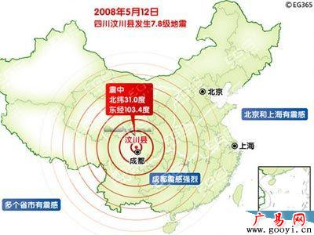
汶川地震
2008年5月12日14时28分,四川汶川县发生8.0级地震,全国大半地区均有明显震感。
地震震中烈度达11度，震源位于映秀深度33公里。此次地震共死亡约8万人，直接经济损失据不完全统计达8000多亿元。

Slide 8
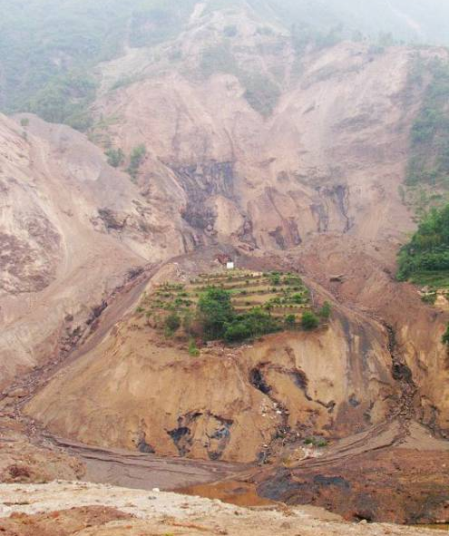
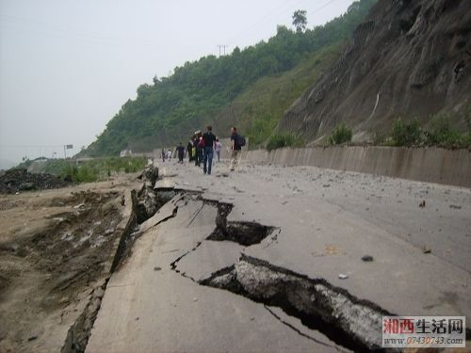
汶川地震

Slide 9
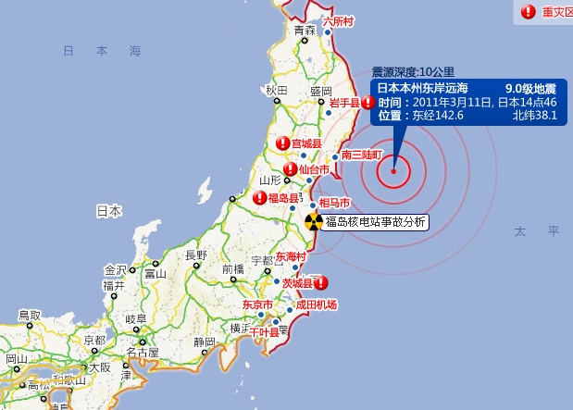
东日本大地震
2011年3月11日14时46分,日本本州东岸远海发生9·0级地震，震源深度20公里，距仙台约130km 。地震引起近10米的海啸。
此次地震共死亡12985人，失踪16361人，直接经济损惨重。

Slide 10
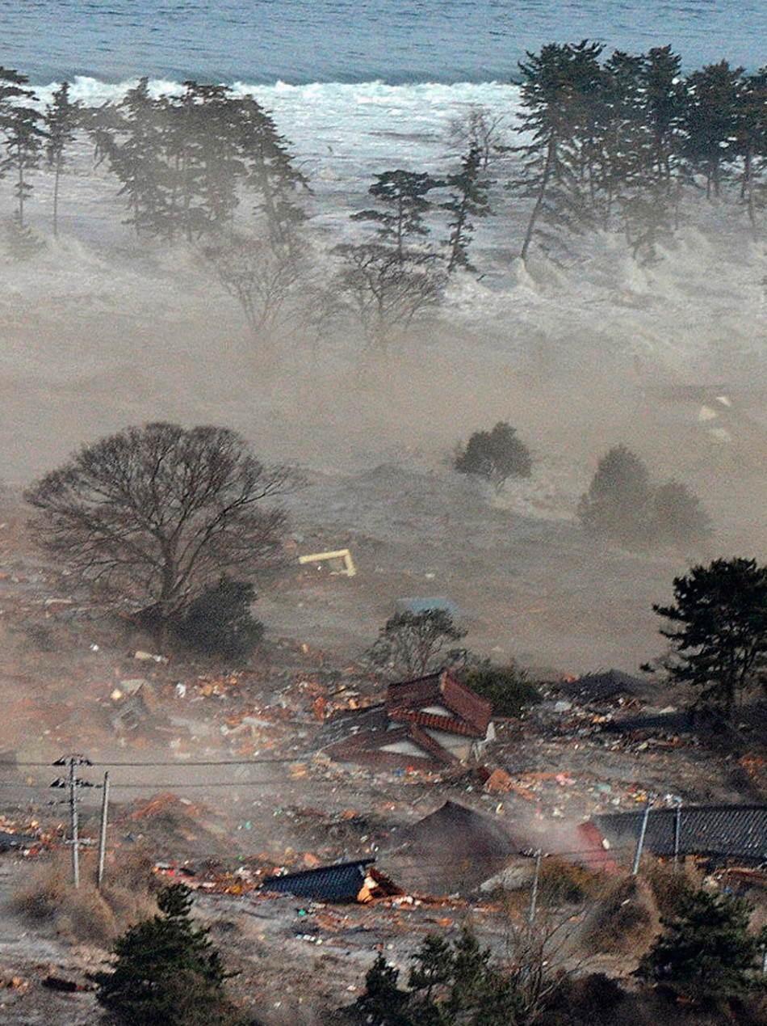
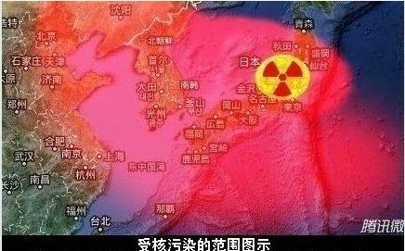
东日本大地震
日本地震海啸与核污染

Slide 11
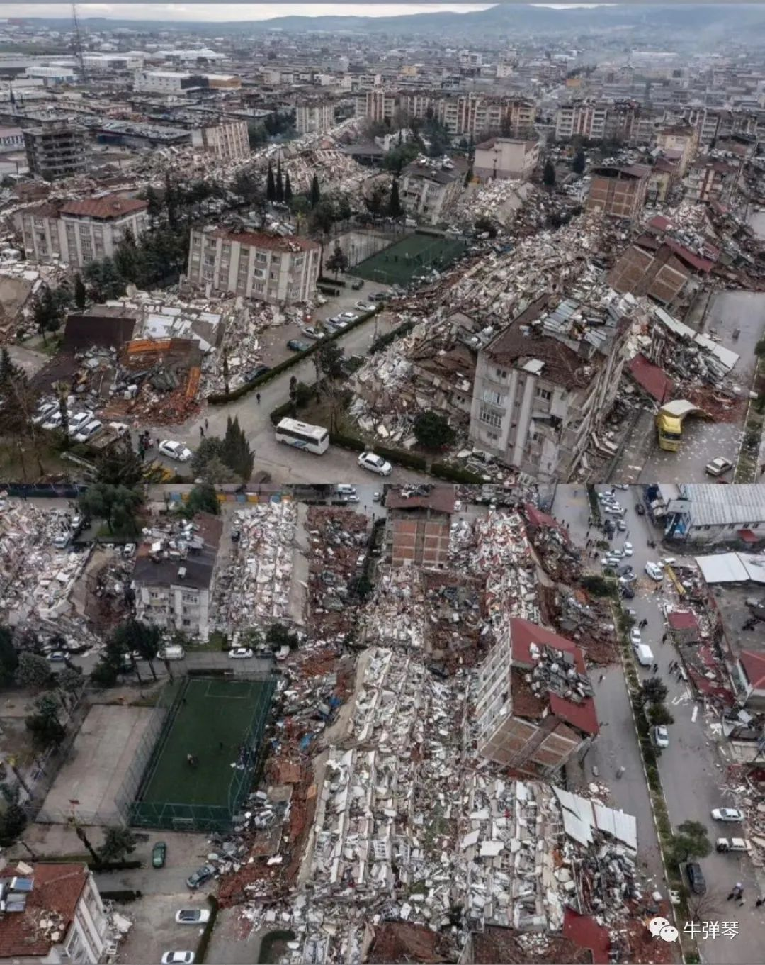
2.6土耳其地震
北京时间2023年2月6日9时17分（当地时间2月6日4时17分），在土耳其发生7.8级地震，震源深度20千米。
北京时间2月6日18时24分（当地时间2月6日13时24分）在土耳其发生7.8级地震，震源深度20千米度。
3月13日，土耳其内政部长索伊卢13日表示，2月6日发生在该国南部的强烈地震已造成至少48448人遇难，包括6660名外籍人士。震灾造成的损失已超过1040亿美元。
Notes:
双震 相距仅96km

Slide 12
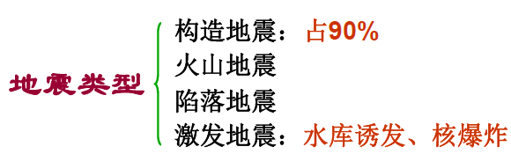
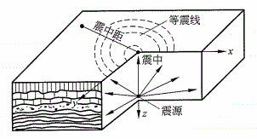
8.2 地震和地震反应
8.2.1 地震成因
震 源：发生地震的部位。
震 中：震源在地面的投影。
震中距：地面上某一点到震中
的距离。
震源深度：震源到震中距离。
深度<60km，浅源地震；占地震总数的72.5%。

Slide 13

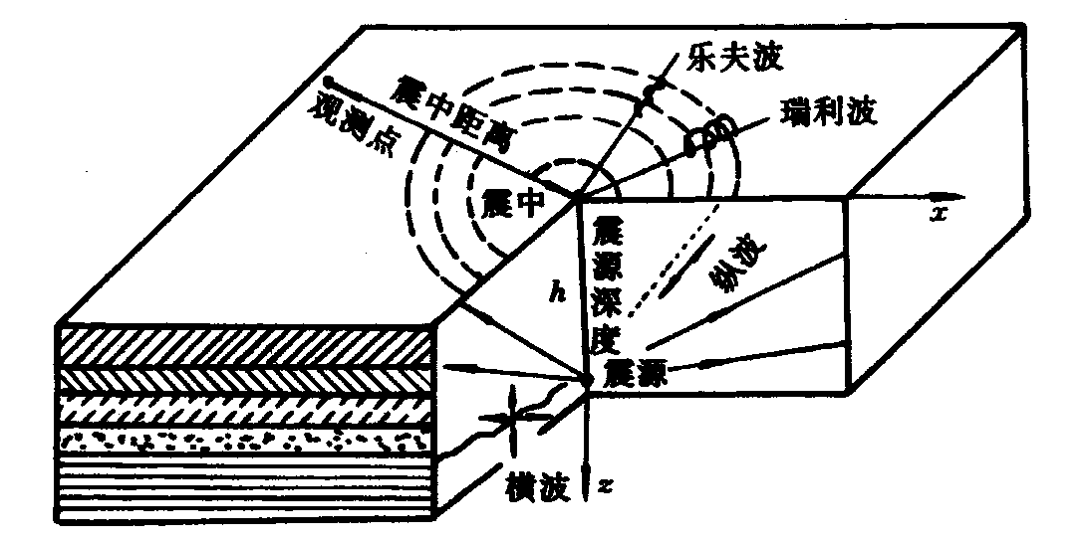

8.2.2 地震波

Slide 14
1、体波
体波：
在地球内传播，分为“横波”和“纵波”。
纵波：
又称压缩波或P波，破坏力小，速度快。
横波：
又称剪切波或S波，破坏力大，速度慢。
波前进方向
波前进方向
质点振动方向
波长
质点振动方向
（a）纵波
（b）横波
体波质点振动形式

Slide 15
1、体波
纵波波速为：
横波波速为：
式中
  E——介质的弹性模量； G——介质的剪切模量；
  ρ——介质的密度； ν——介质的泊松比。
一般情况下，可以取泊松比 ν＝0.22，则：
Vp=1.67Vs
纵波先于横波到达地面。

Slide 16
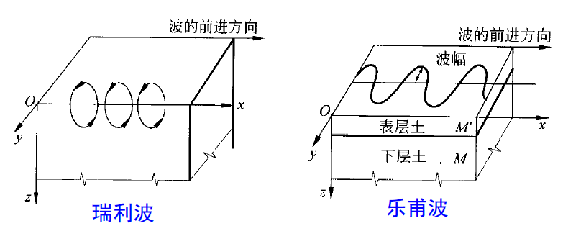
2、面波
面波：
在只限于在地球表面传播，由体波反射所形成的次生波。振幅大，破坏力大。
瑞利波：又称R波，在地表作椭圆运动
乐甫波：又称L波，在地表作蛇行摆动
传播速度：纵波> 横波> 面波

Slide 17
8.2.3 震级和烈度
震级：表示地震本身强度大小的等级,是衡量震源释放能量大小的一种量度。
里希特 ( Richter ) —里氏
M<2: 无感地震
2<M<4: 有感地震
M>5： 破坏性地震
M>7： 强烈地震
M : 震级
A : 标准地震仪在距震中100km处记录的以微米为
单位记录的最大水平地动位移。
一般1<M<8.5，震级增加一级能量增加30倍左右。

Slide 18
8.2.3 震级和烈度
烈度：
地面及建筑物受地震影响的强烈的程度。
震级
震源深度 等有关
震中距
场地岩土情况
与

Slide 19
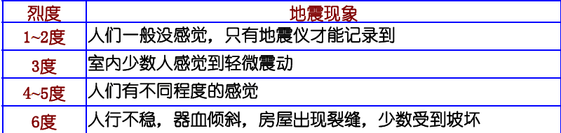
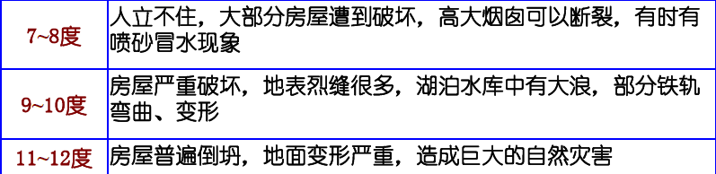
地震烈度表

Slide 20
烈度分类：
基本烈度：一个地区今后一定时期内，一般场地条件下可能遭遇的最大地震烈度。目前我国基本上取50年超越概率为10％的烈度值作为基本烈度。
抗震设防烈度：一个地区作为抗震设防依据的烈度。
设计烈度：各类不同建筑物抗震设计所采用的烈度。
•甲类构造物：专门设计，采用特殊抗震措施。
•乙类构造物：烈度提高一度
•丙类构造物：按设防烈度
•丁类构造物：降低一度（6度时不降）
一般6度以下可不进行地震作用计算。
Notes:
一般建筑物都是按基本烈度设防、

Slide 21
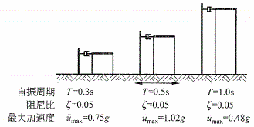
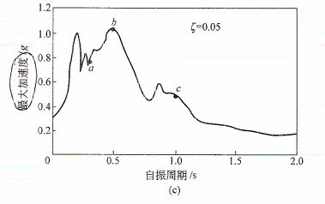
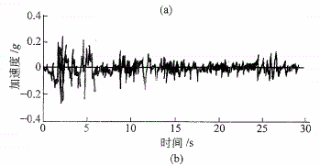
8.2.4 地震加速度反应谱
定义：
若干具有同样的阻尼特性，但基本周期互不相同的单自由度体系，在某次地震中各自的最大加速度反应值的连线。用以表述单质点弹性体系在某一定地震动作用下，体系的最大反应与体系的自振周期的关系。
(a) 三个单自由度的质量-阻尼-弹簧体系(b) 某次地震加速度记录；
(c) 某次地震加速度反应谱曲线
Notes:
湿陷量是压力的函数

Slide 22
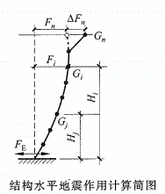

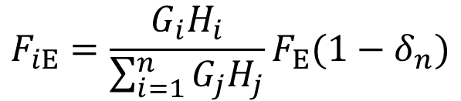
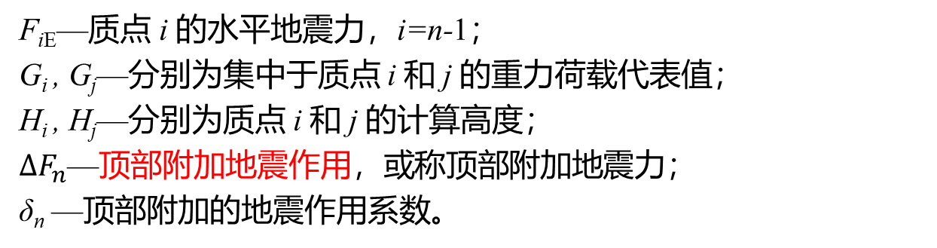
8.2.5 地震作用
水平地震作用：
$$F_{iE}=\frac{G_{i}H_{i}}{\sum_{i=1}^{n}{G_{j}H_{j}}}F_{E}(1−δ_{n})$$
$${∆F}_{n}=δ_{n}F_{E}$$
F_{iE}—质点 i 的水平地震力，i=n-1；
G_{i} , G_{j}—分别为集中于质点 i 和 j 的重力荷载代表值；
H_{i} , H_{j}—分别为质点 i 和 j 的计算高度；
${∆F}_{n}$—顶部附加地震作用，或称顶部附加地震力；
δ_{n} —顶部附加的地震作用系数。
竖向地震作用：
按《建筑抗震设计规范》，取水平作用的65%。只有在烈度在9度以上，采须要考虑竖向地震作用。
Notes:
地震作用不仅随着高度的增加而加大，而且在顶部有一个突出的增加。

Slide 23
8.3 场地与地基
8.3.1 地震区场地的选择与分类
场地
一个工程群体所处的直接使用的土地，同一场地内具有相似的反应谱特性，面积不小于 1 km²。
地基
场地范围内直接承托建筑物基础的那一部分岩土体。

Slide 24
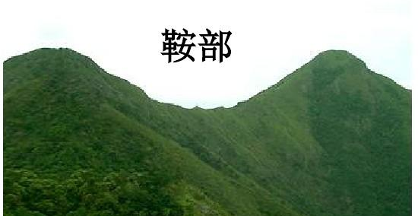
1、场地对地震作用的影响
地形的影响
孤突之处大，鞍部较小。
土性的影响
土深厚而松弱的覆盖层上的建筑物震害重（液化、震陷等）。
基岩埋藏浅，土质坚硬时震害较轻。
建筑物
自振周期长（层高、柔性大的结构）在深软地基上震害严重。距震中远时，短波被过滤，长波被叠加放大，对自振周期长的建筑危害较大。
距震中近，短周期波丰富，低层砖石结构刚度大，易共振损坏。
Notes:
软弱地基上的震害有可能是地震直接作用的结果，也有可能是地基液化、软土震馅等原因造成的建筑物破坏。

Slide 25
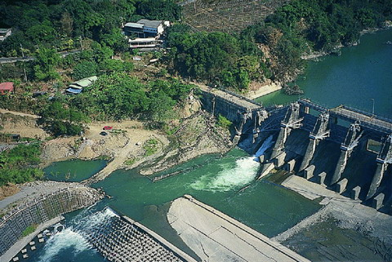
发震断裂带上震害及其避让
一般工业与民用建筑应避开发震断裂带200－300m。
地震引起大坝破坏(台中石岗)

Slide 26
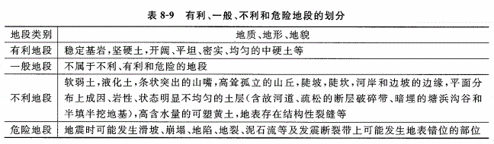

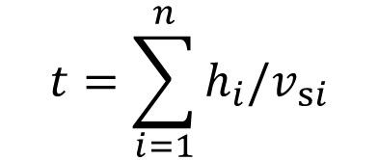
2、场地的分类
按地形、地貌、地质划分
按剪切波速评价地基土的性质
$$t=\sum_{i=1}^{n}{h_{i}/v_{si}}$$
$$v_{se}=h_{s}/t$$
h_{s}—地基的计算土层厚度，当这一厚度大于20m 时，取20m 。

Slide 27
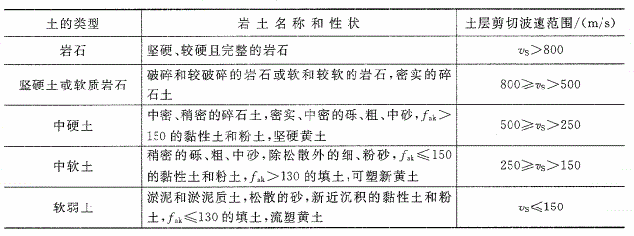
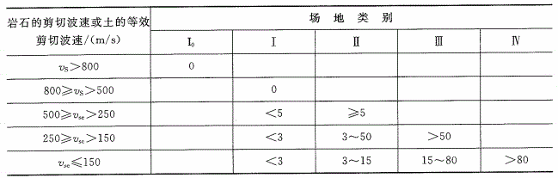
2、场地的分类
土的类型划分和剪切波速范围
按岩土的性质和覆盖层的厚度划分场地类别

Slide 28
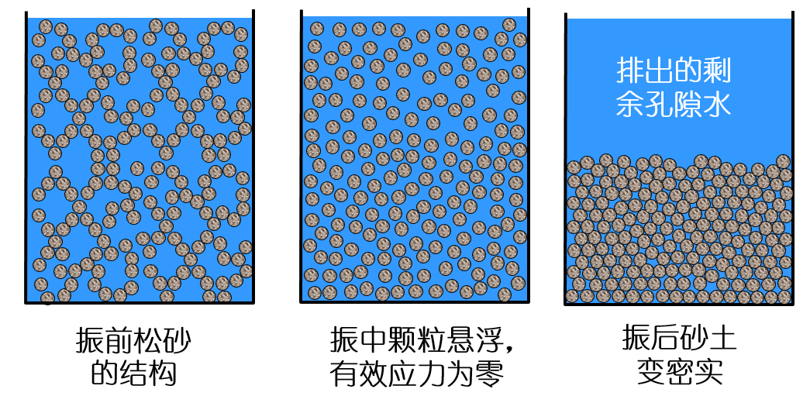
8.3.2 场地（或地基）液化判别和液化等级划分
地震液化：
对于饱和松砂、细砂，在振动荷载下(剪切力)土有由松变密的趋势。这个过程中，由于水来不及排走，颗粒在一段时间内处于悬浮状态。有效应力变为零，抗剪强度丧失—液化。

Slide 29
8.3.2 场地（或地基）液化判别和液化等级划分
液化条件：饱和；松散；细砂或粉土
• 粘土有粘聚力c, 不易液化
• 密砂, 不液化
• 埋深15m以下，一般不液化

Slide 30
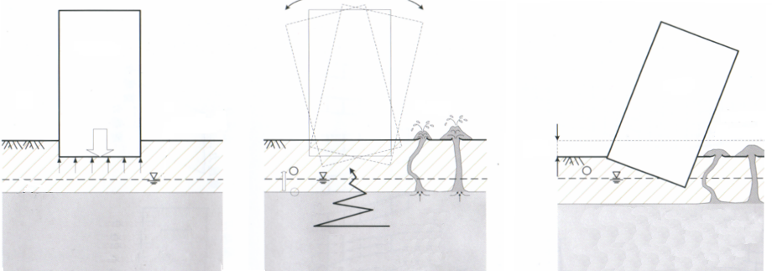
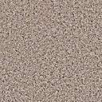
地震液化的危害
建筑物
喷 砂
地面下沉
喷砂
遗井
地下水位
松砂层
地震荷载
排出的剩
余孔隙水
地震前 液化时 液化后

Slide 31
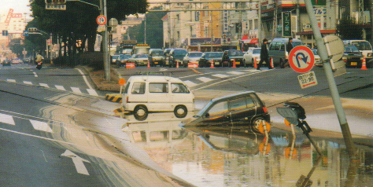
地震液化的危害
日本阪神地震引起的路面塌陷

Slide 32
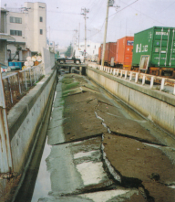
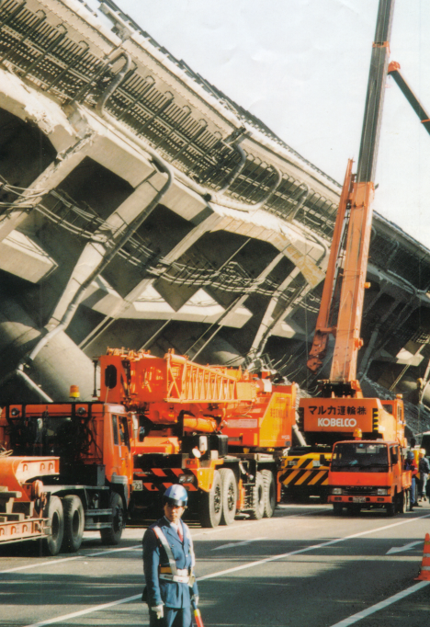
地震液化的危害
日本阪神地震引起的河道干涸和新干线倾覆

Slide 33
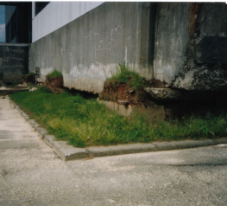
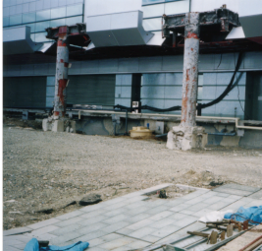
地震液化的危害
日本阪神地震引起的房屋脱离地面和桩基础出露

Slide 34
场地（或地基）液化的判别方法
规范法
抗液化剪应力法（H. B. Seed）
动力反应分析法
概率统计法（谷本喜一）

Slide 35
《抗震设计规范》判别地基土液化性
•分两步进行：
•第一步：初步判别；
•第二步：根据标准贯入试验判别。
若初步判别为不液化土，可不进行第二步判别。

Slide 36
《抗震设计规范》判别地基土液化性
初步判断：以下情况判定为非液化土
①土层的地质年代为第四纪晚更新世（Q₃）或其以前时，应判为非液化土；
②粉土中粘粒含量（粒径小于0.005mm）不少于下表所列百分率时，应判为非液化土；
Notes:
d₀: 液化土特征深度（表8-13）

Slide 37
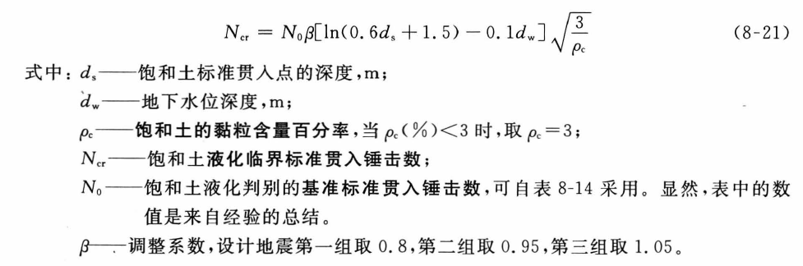
《抗震设计规范》判别地基土液化性
第二步：根据标准贯入度试验判别
对于地下20m范围内初步判别为液化的土(饱和砂土或饱和粉土)，应根据标准贯入试验结果，采用如下的液化判别标准：
Notes:
小于该值判定为可液化土。

Slide 38
8.3.3 地基震陷
定义：地震时地面的巨大沉陷称为震陷或震沉。
产生原因：
  松砂经震动后趋于密实而沉缩；
  饱和砂土经振动液化后，涌向四周洞穴或从地表缝中逸出而引起地面变形；
  淤泥质粘土经震动后，结构受扰动而强度显著降低，产生附加沉降。
震陷量分析方法：
弹塑性理论动力分析方法、半理论模量软化法、经验算法

Slide 39
8.4 地基抗震验算
8.4.1 设防标准
设防目标：小震不坏，中震可修，大震不倒
地震烈度<设防烈度时：保证建筑物不受损坏或不修理
地震烈度=设防烈度时：小修理或不修理
地震烈度>设防烈度时：不倒塌
建筑物等级的界定

Slide 40

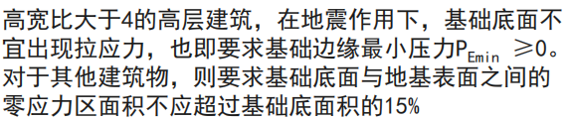
8.4.2 天然地基抗震承载力验算
《抗震设计规范》法

Slide 41

8.4.2 天然地基抗震承载力验算

Slide 42
8.4.3 桩基的抗震验算
桩基具有明显的抗震作用，唐山地震中桩基的破坏仅占3%。
桩身震害的类型：
  桩头破坏。因过大的剪、压、拉、弯而破坏。
  桩头受弯产生环向裂缝。
  单侧荷载过大致使桩身弯折。
  桩长不足，未能穿透液化土层而使桩基失效。
  液化土侧向扩展使桩身弯曲与侧移。

Slide 43
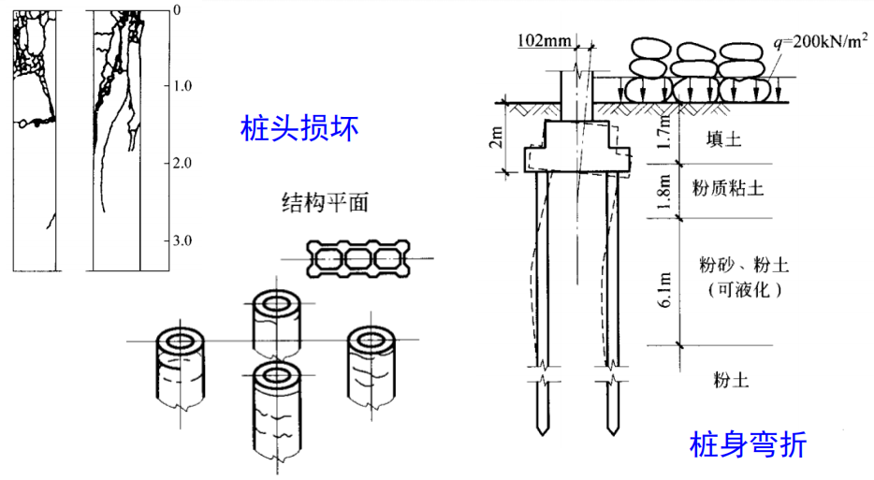
桩身震害：
桩头压剪破坏
桩头环向弯曲裂缝
Notes:
1）桩头受压、剪
2）桩头受弯在桩头下2-3米范围内产生环向裂缝
3）桩一侧荷载过大使得桩身弯折

Slide 44
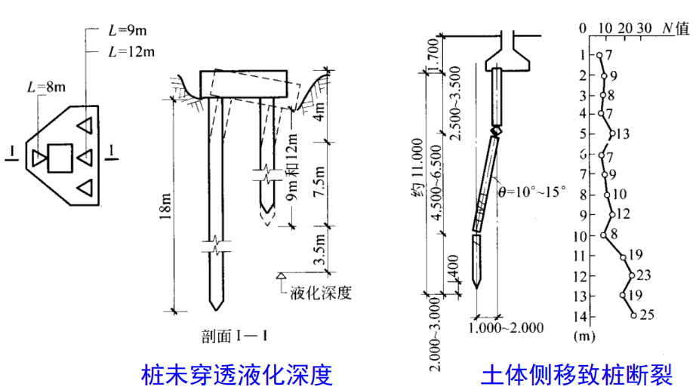
桩身震害：
Notes:
左边：液化深度约15m
右边：液化土因侧向扩展引起桩身弯曲与侧移

Slide 45
8.4.3 桩基的抗震验算
地震作用属于短期特殊荷载，设计时应取较小的安全系数。
非液化土的低承台桩基，单桩的竖向和水平向承载力特征值可以比非抗震设计时提高25%。
单桩
对地震烈度不高（8度或以下）地区内的不超过8层且高度在24m以下的一般民用框架房屋或荷载与之相当的多层框架厂房，可不进行桩基抗震承载力验算。
不在规定范围内的建筑物桩基，进行桩基承载力验算。单桩的竖向承载力 R_{a} 和水平向承载力 R_{Ha} 按静力作用下的单桩承载力提高25%。
非液化土层
群桩基础
可液化土层不能作为桩基的持力层。
伸入非液化土层的长度：碎石土、砾砂、粗砂、中砂以及坚硬的黏性土和密实的粉土应不少于0.8m，其他非岩石土不宜少于1.5m。
液化土层

Slide 46
8.4.3 地基基础抗震措施
抗震设计基本原则
以预防为主
“小震不坏，中震可修，大震不倒”
选择有利地形
选择较好场地；
使建筑物基本周期避开地层特征周期（卓越周期）
做好基础设计
抗震设计规范：拟静力法
加大埋深；增强地基、上部结构整体性

Slide 47
8.4.3 地基基础抗震措施
防止液化的工程措施：
采用桩基；
深基础；
加密法；
挖除全部可液化土层
全部消除液化沉降的措施
部分消除液化沉降的措施
加密；挖除
减少埋深，离开液化土层；
箱基、筏基、十字交叉基础；
增加上部结构刚度、对称布置
减少液化不均匀沉降的措施

Slide 48
单选题
2分
为保证结构“大震不倒”，要求结构具有（ ）。
A
较大的初始刚度
B
较高的截面承载力
C
较好的延性
D
较小的自振周期
提交
Notes:
地震多发区多建造木结构（如日本、加拿大等）

Slide 49
多选题
2分
按地震成因来分，地震可分为（ ）。
A
火山地震
B
断裂地震
C
构造地震
D
陷落地震
提交

Slide 50
多选题
2分
关于地基土液化，下列正确的是（ ）。
A
饱和的砂土比饱和的粉土更不容易液化
B
地震持续时间长，即使烈度低，也可能出现液化
C
土的相对密度越大，越不容易液化
D
地下水位越深，越不容易液化
提交

Slide 51
要感谢你的父母和支持你的朋友，要感谢那些启发过你的教授，尤其要感谢那些上不好课的教授，因为他们迫使你自学。从整体看，自学能力是优秀的文科教育中必不可少的，将成为你成功的关键。
———2019朱棣文在哈佛毕业演讲

